Slide 1

PROYECTOS VIALES
WALFRANDO ADOLFO FORERO BEJARANO
ALCALDE

Slide 2
AVANCE VIAL MUNICIPIO DE TOCANCIPÁ SECRETARIA DE PLANEACIÓN

Slide 3
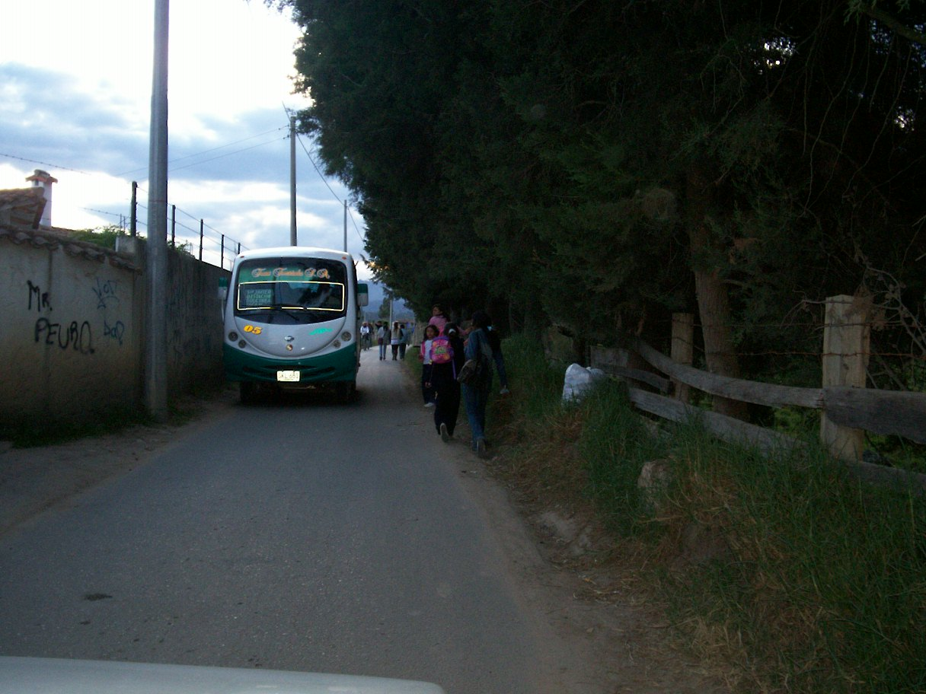
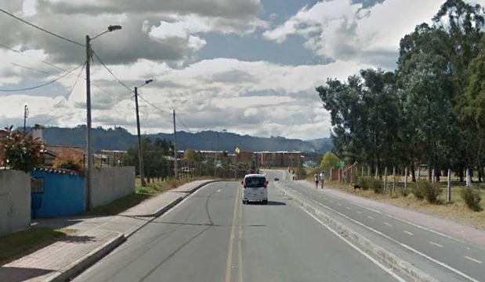
ANILLO VIAL VERGANZO

Slide 4
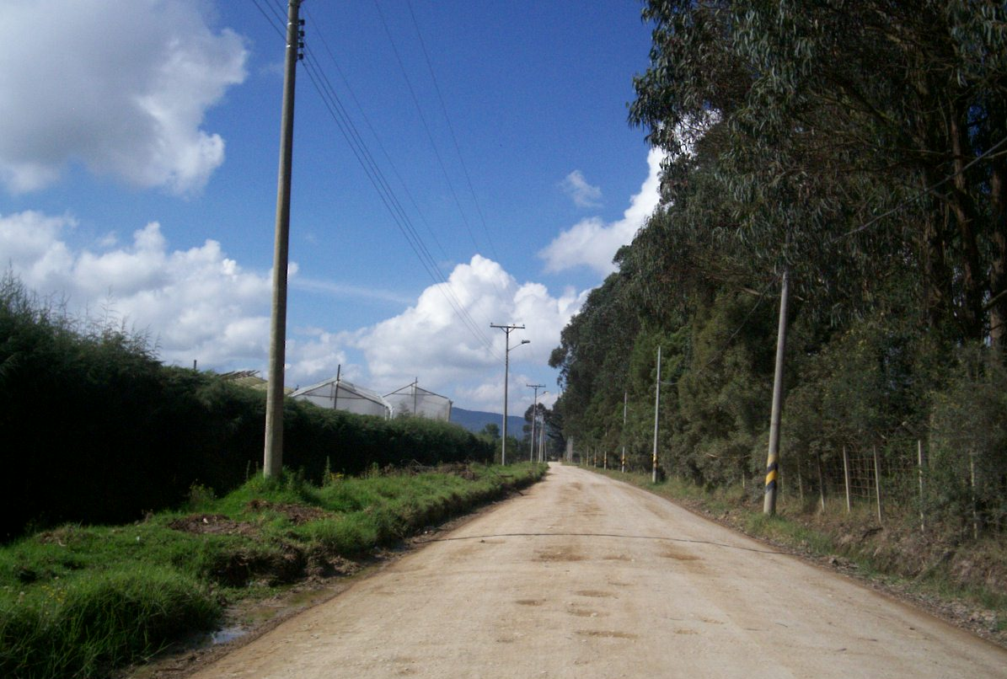
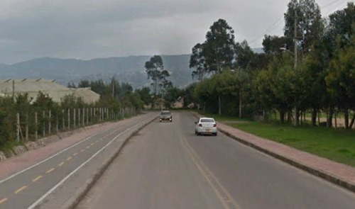
ANILLO VIAL VERGANZO

Slide 5
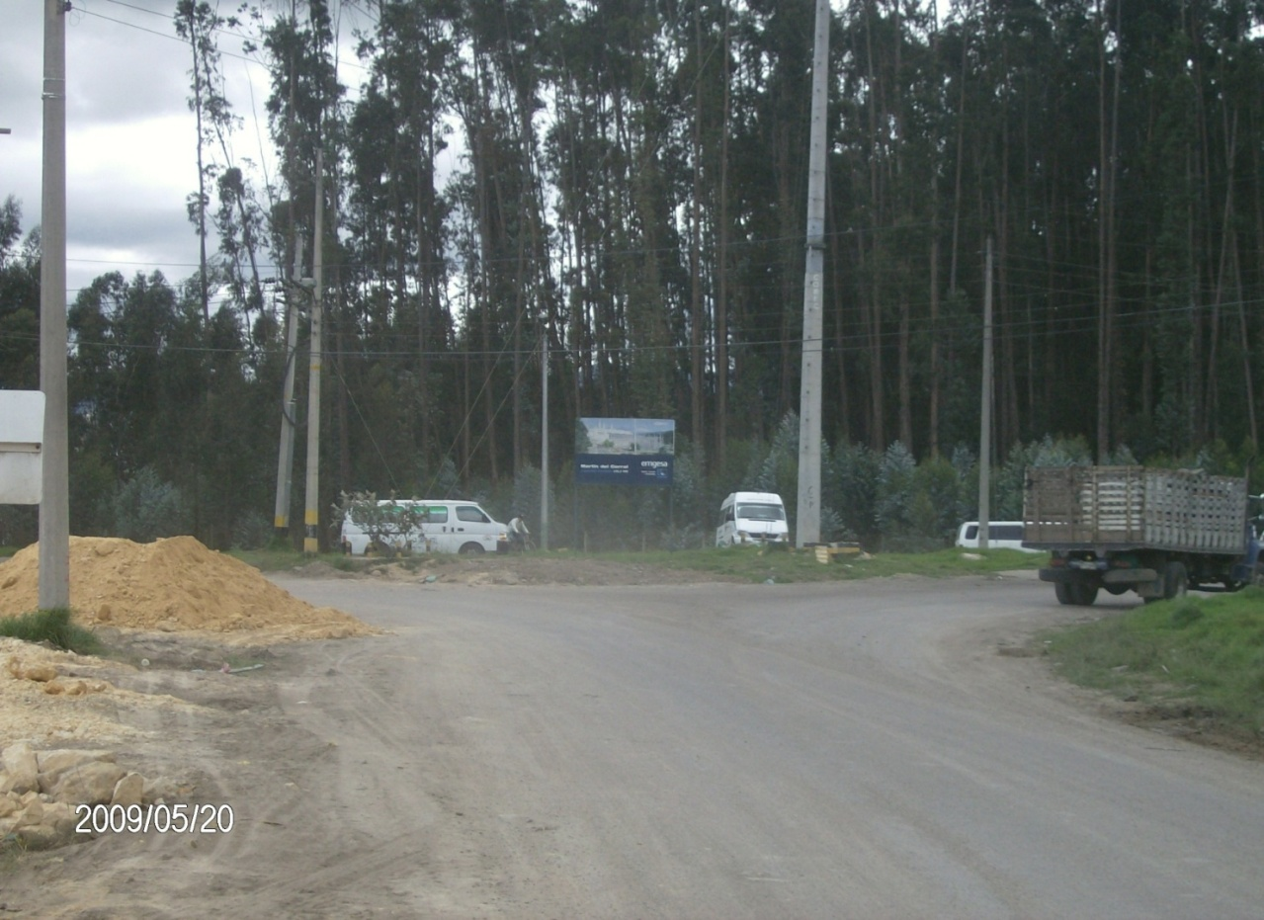
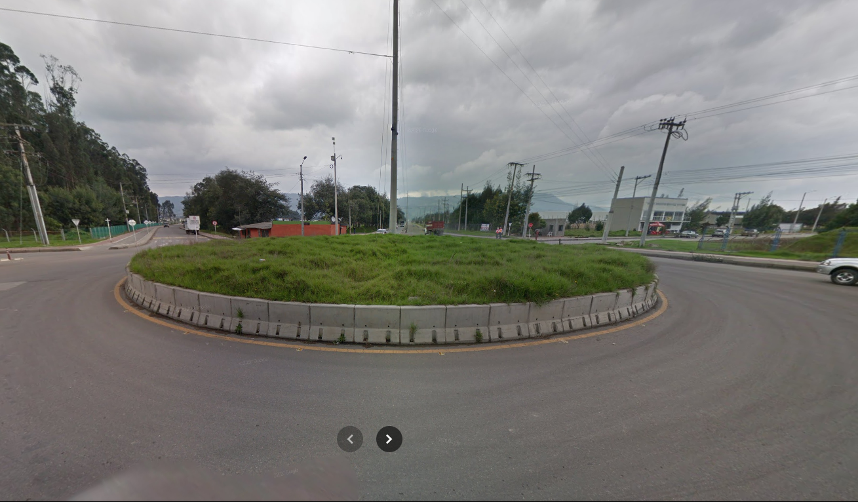
VIA AUTODROMO

Slide 6
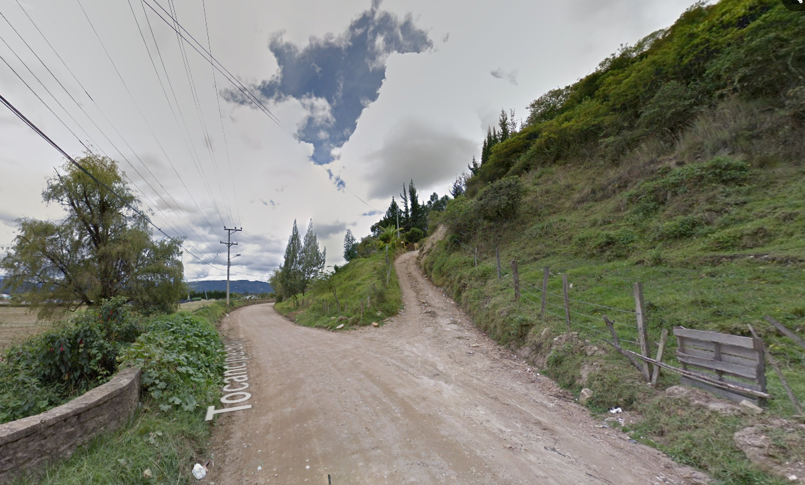
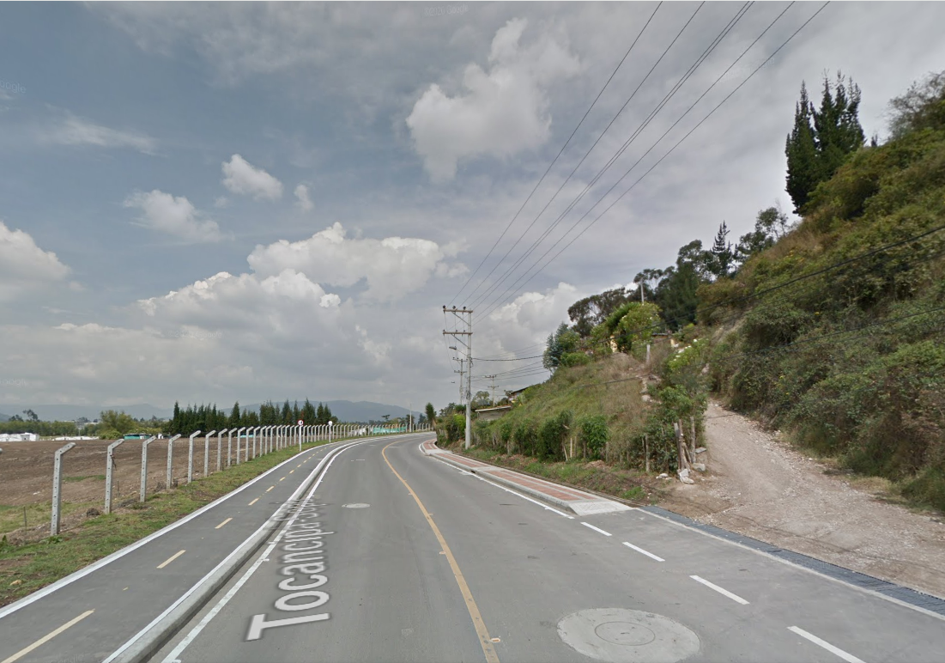
VIA PIE DE MONTE

Slide 7
PROBLEMATICAS
La falta de vías o el mal estado de las mismas, como en áreas rurales o ciudades con infraestructura deficiente, genera problemas significativos en la movilidad, seguridad vial y calidad de vida. Problemas específicos causados por la falta de vías o su mal estado:
•Congestión vehicular: Carreteras insuficientes o en mal estado provocan atascos, especialmente en áreas urbanas, aumentando los tiempos de viaje y la frustración de los conductores.
•Accidentes de tráfico: Baches, señalización deficiente y carreteras en mal estado aumentan el riesgo de accidentes, con consecuencias graves para la seguridad de conductores, pasajeros y peatones.
•Mayores costos de transporte: El mal estado de las vías incrementa el consumo de combustible, el desgaste de los vehículos y los costos de reparación, afectando tanto a empresas como a particulares.
•Dificultades en el acceso a servicios: La falta de vías adecuadas dificulta el acceso a servicios básicos como salud, educación y mercados, especialmente en zonas rurales, limitando las oportunidades y la calidad de vida de sus habitantes.
•Aislamiento y falta de cohesión regional: En zonas con infraestructura vial deficiente, se dificulta la integración de comunidades y regiones, afectando el desarrollo económico y social.
•Pérdida de productividad: La pérdida de tiempo en atascos y la dificultad para transportar mercancías y productos afectan la productividad y el desarrollo económico

Slide 8
PLAN DE OBRAS 2024 - 2027

Slide 9
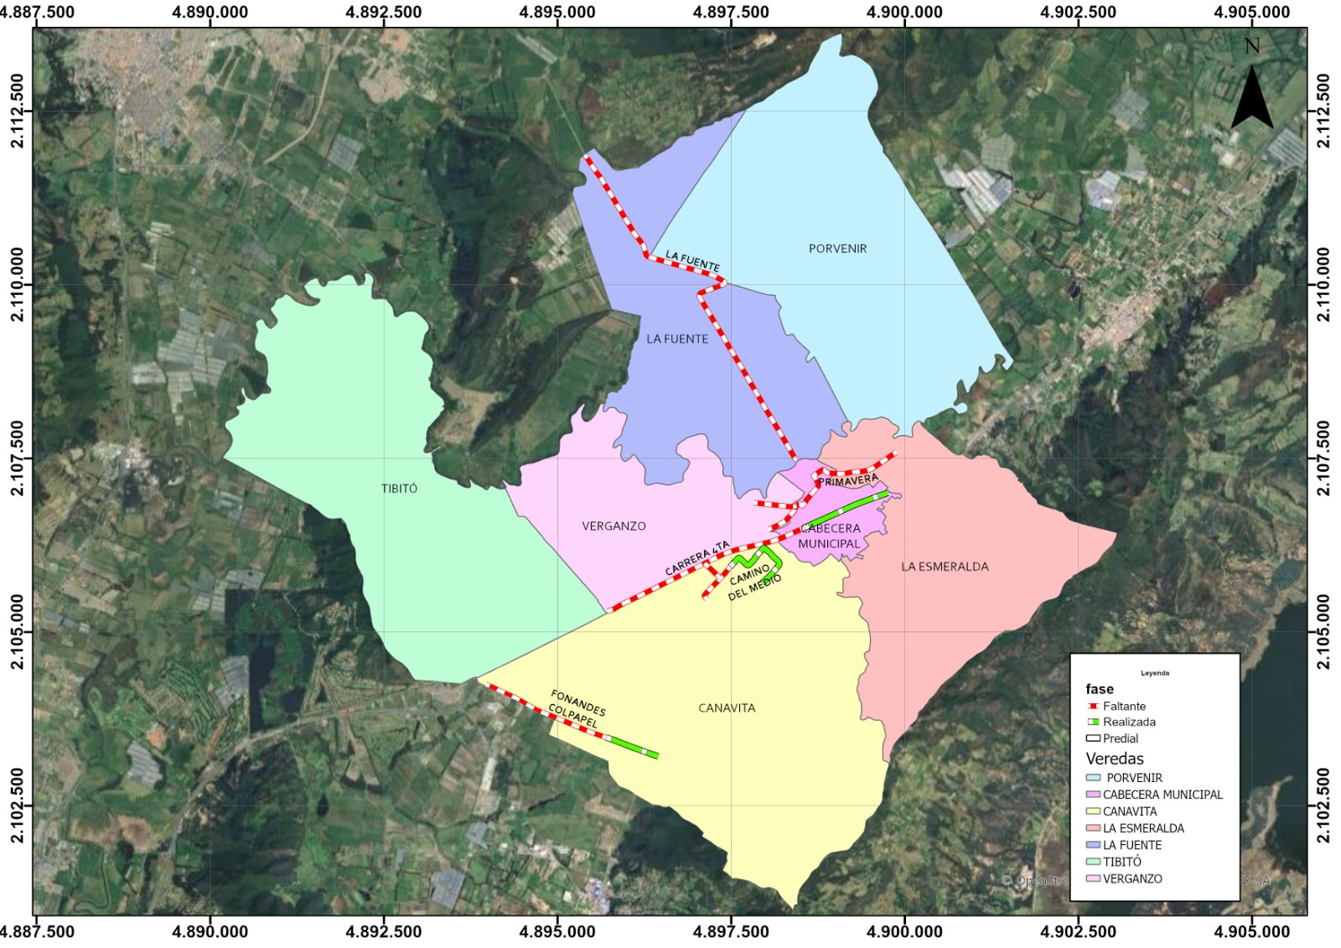
PLAN DE OBRAS 2024 - 2027

Slide 10
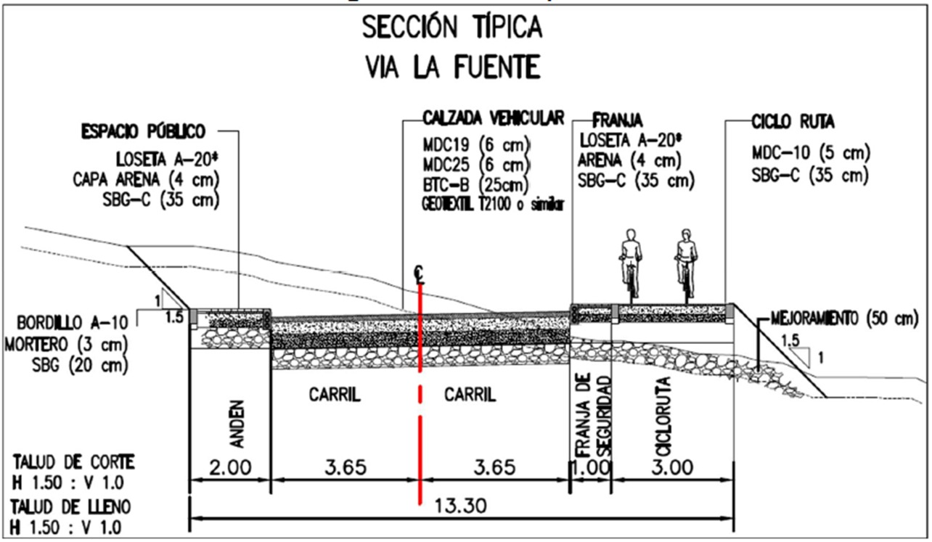
VIA LA FUENTE
Longitud: 6,2 km
Trazado: Casco urbano Tocancipá – Centro poblado urbano la Fuente.
Beneficio: Seguridad vial, al peatón y ciclista

Slide 11
VIA LA FUENTE

Slide 12
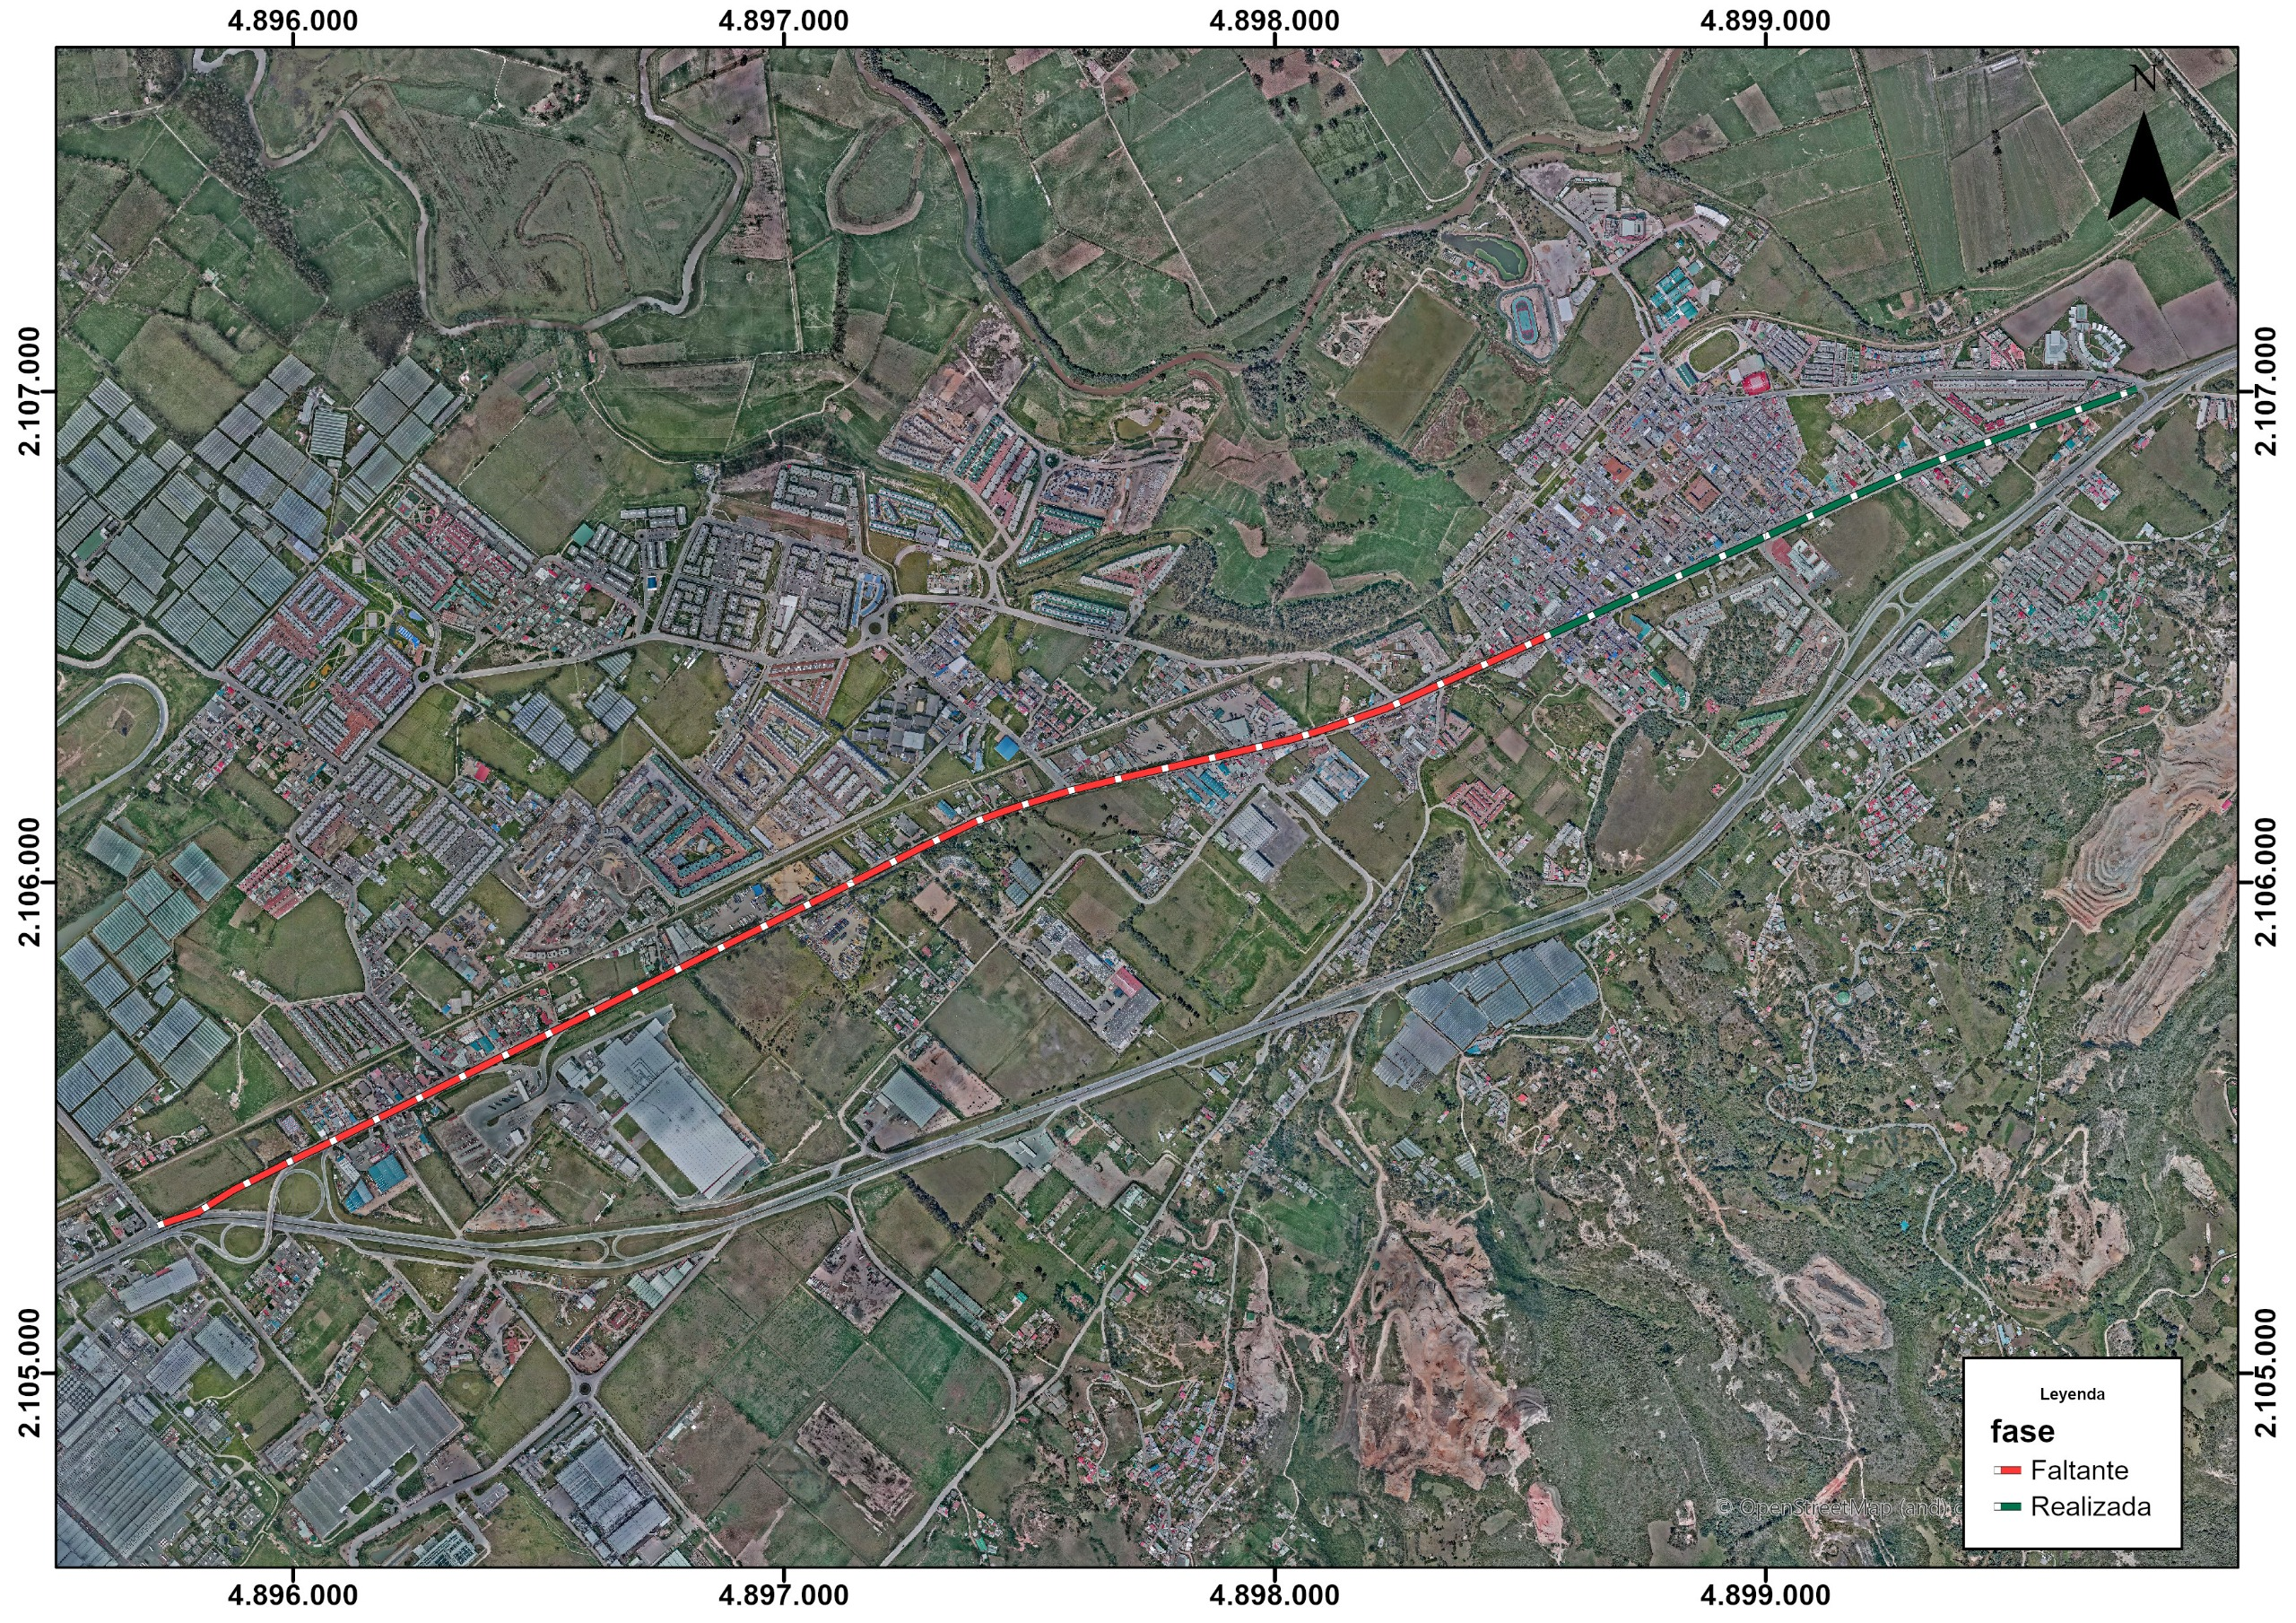
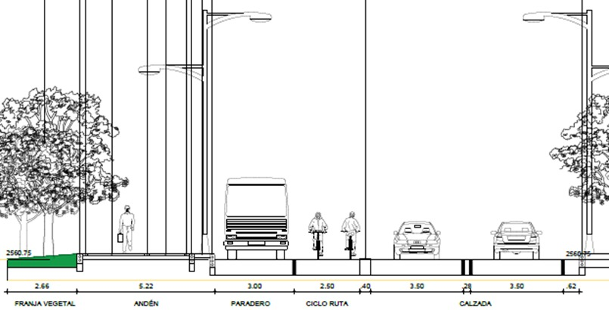
CARRERA 4TA
Longitud: Total: 4.3 km
Faltante: 3 km
Realizada: 1.3 km
Trazado: Desde la Trampa – Vía Autódromo
Beneficio: Seguridad vial, potencialización del comercio.

Slide 13
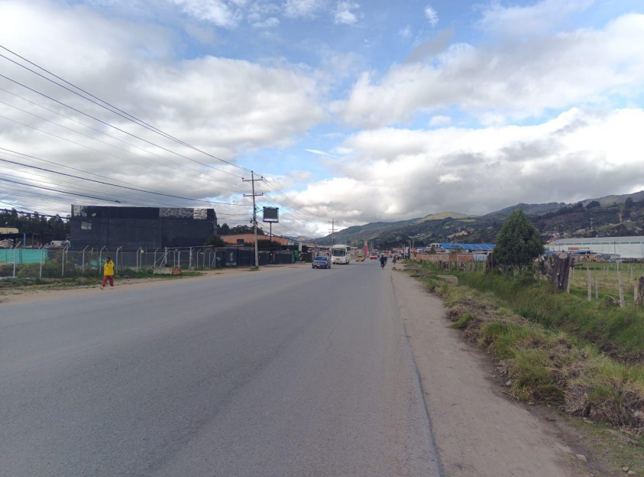
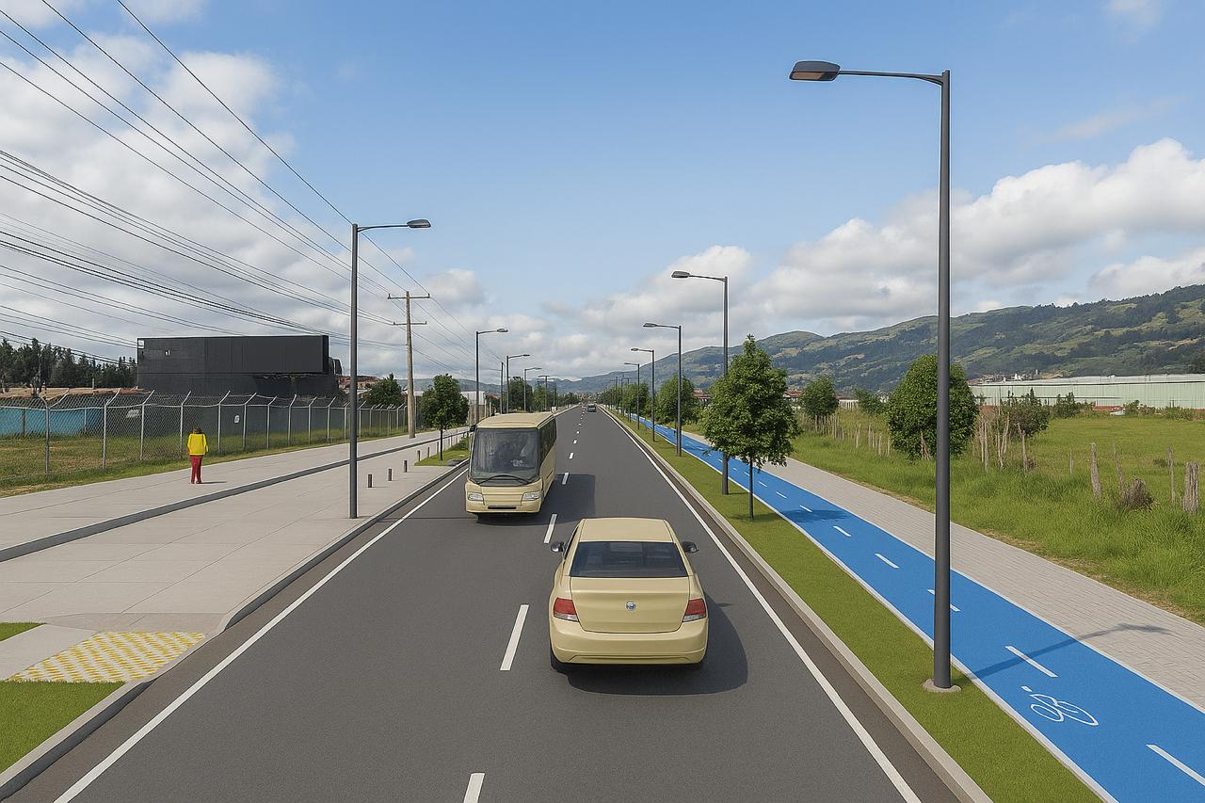
CARRERA 4TA

Slide 14
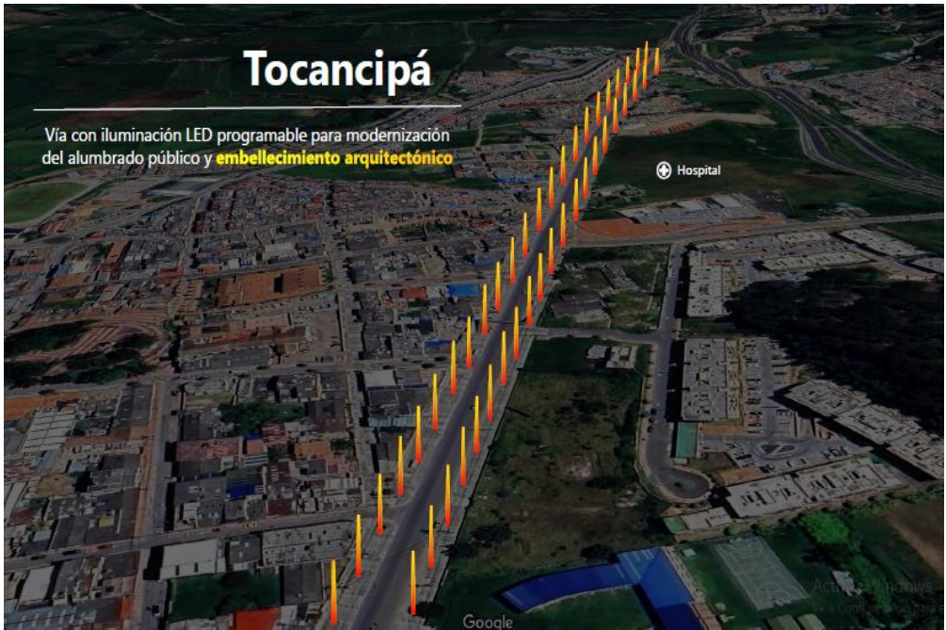
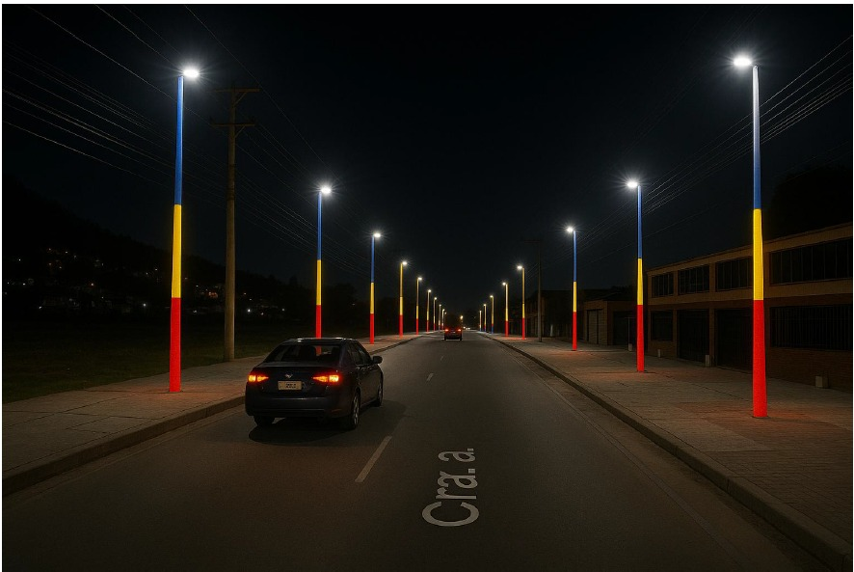
CARRERA 4TA NOCTURNA

Slide 15
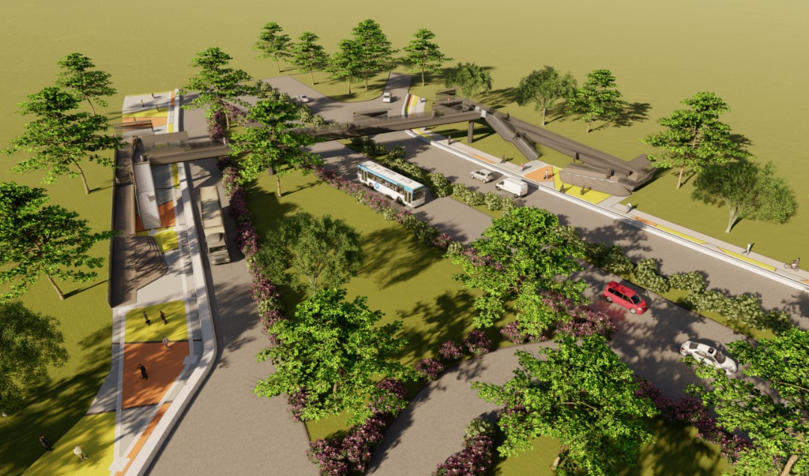
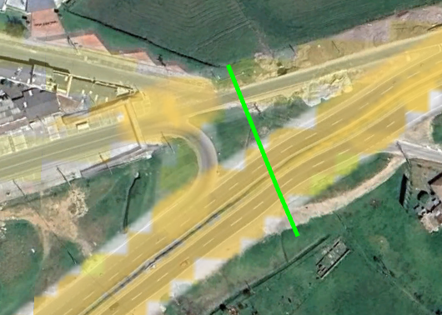
PUENTE LA TRAMPA
Longitud: 65 mts
Trazado: Vereda la Esmeralda – Centro urbano.
Beneficio: Garantiza un paso seguro, para personas de todas las edades y condiciones.

Slide 16
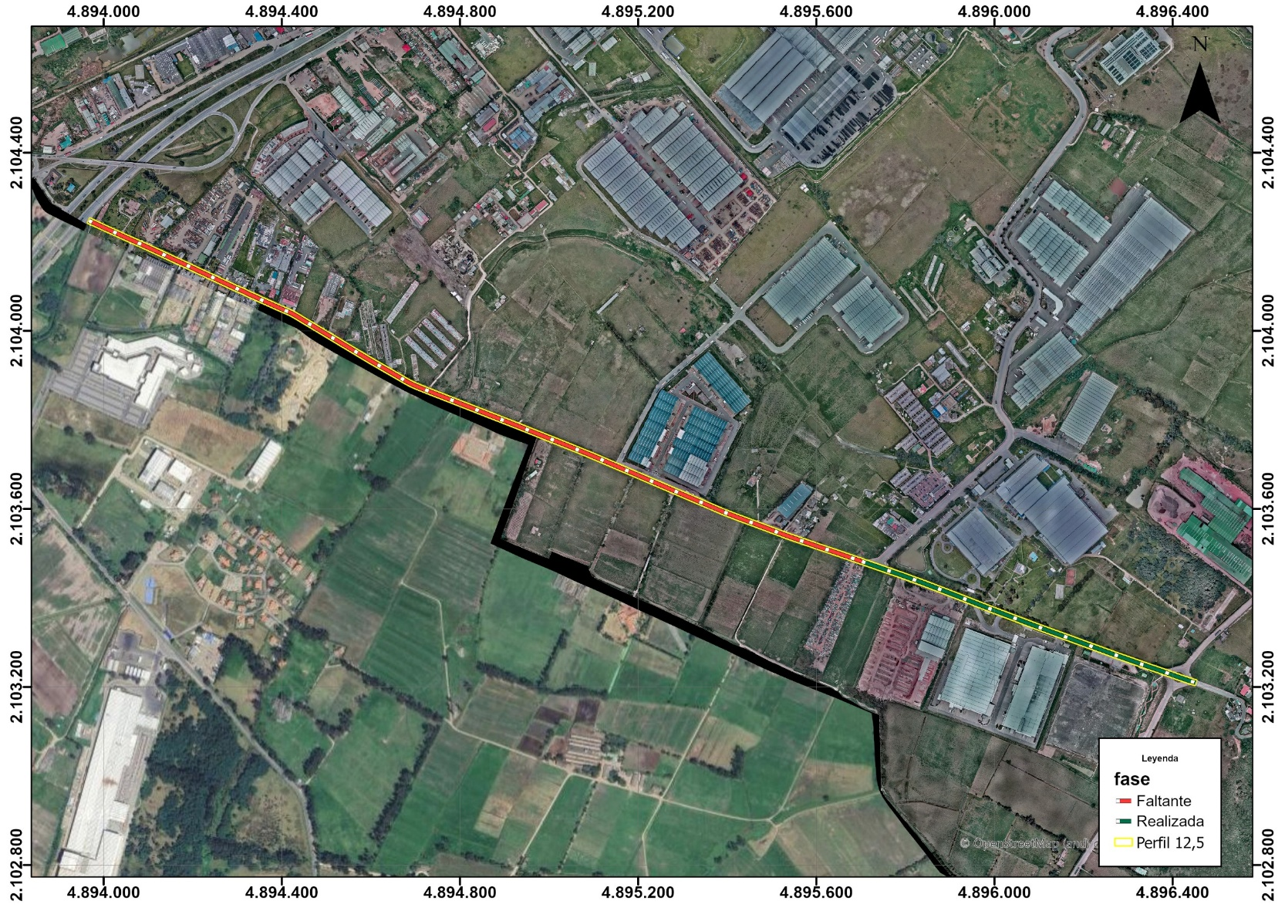
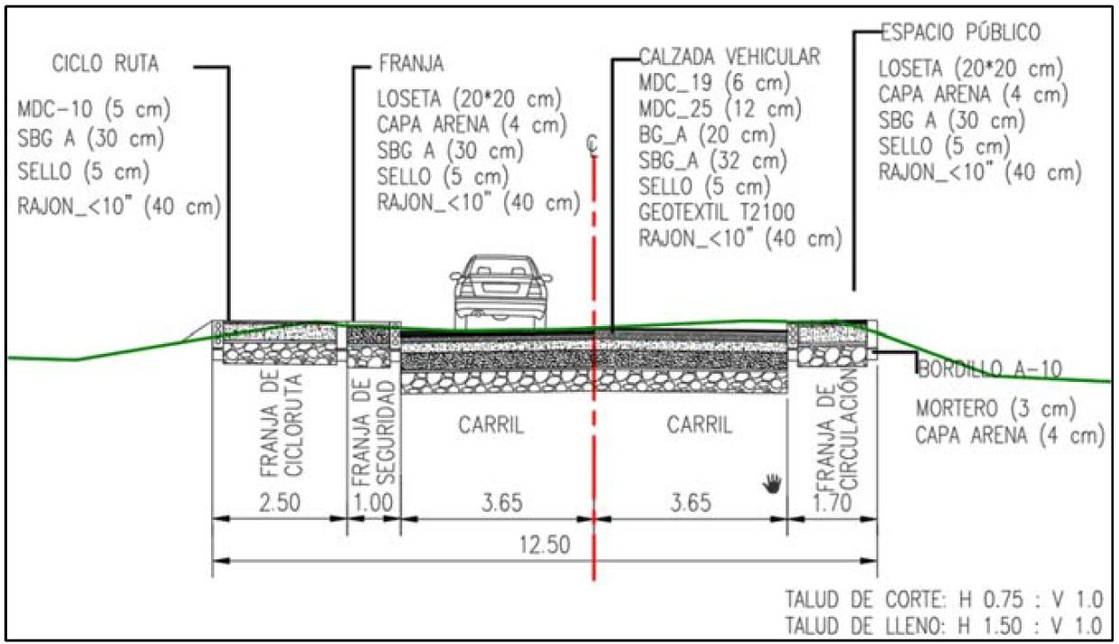
VIA FONANDES - COLPAPEL
Longitud: 2.6 km
Faltante: 1.9 km
Realizada: 0.7 km
Trazado: Colpapel - BTS
Beneficio: Seguridad vial y mejoras en accesibilidad al sector industrial.

Slide 17
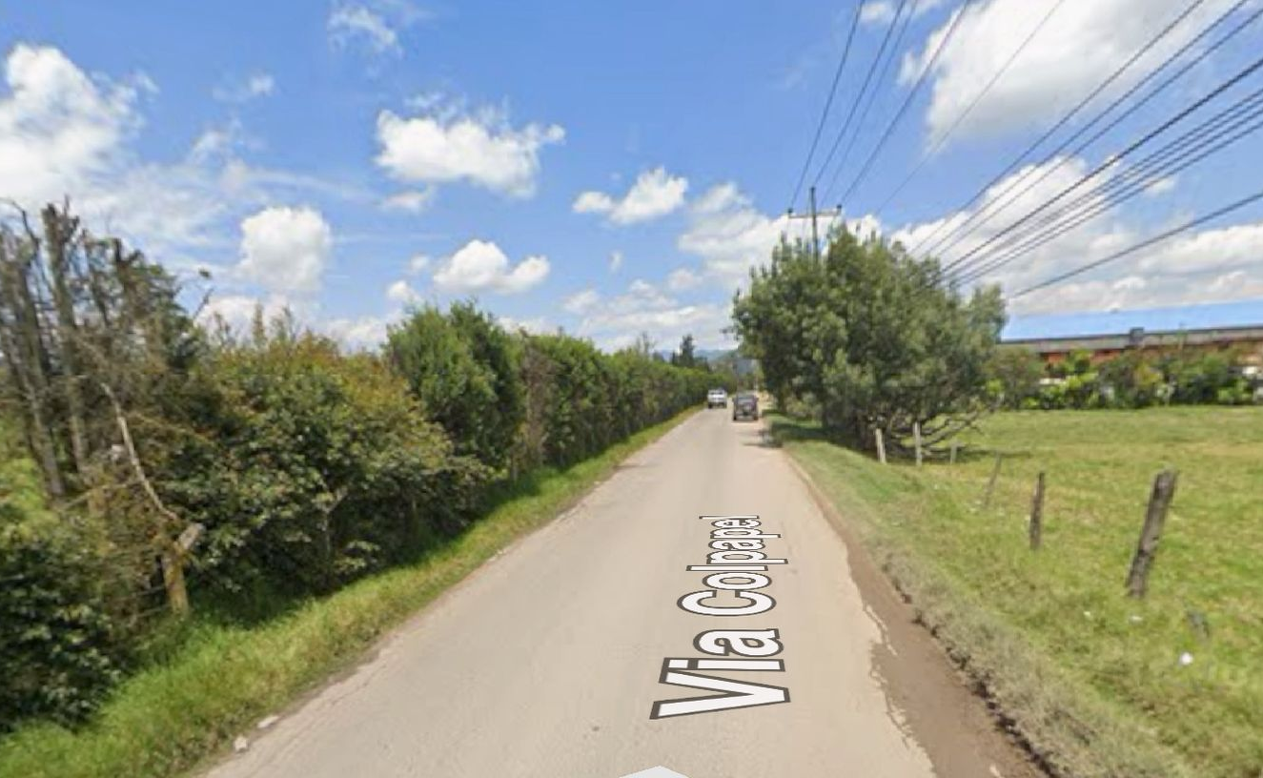
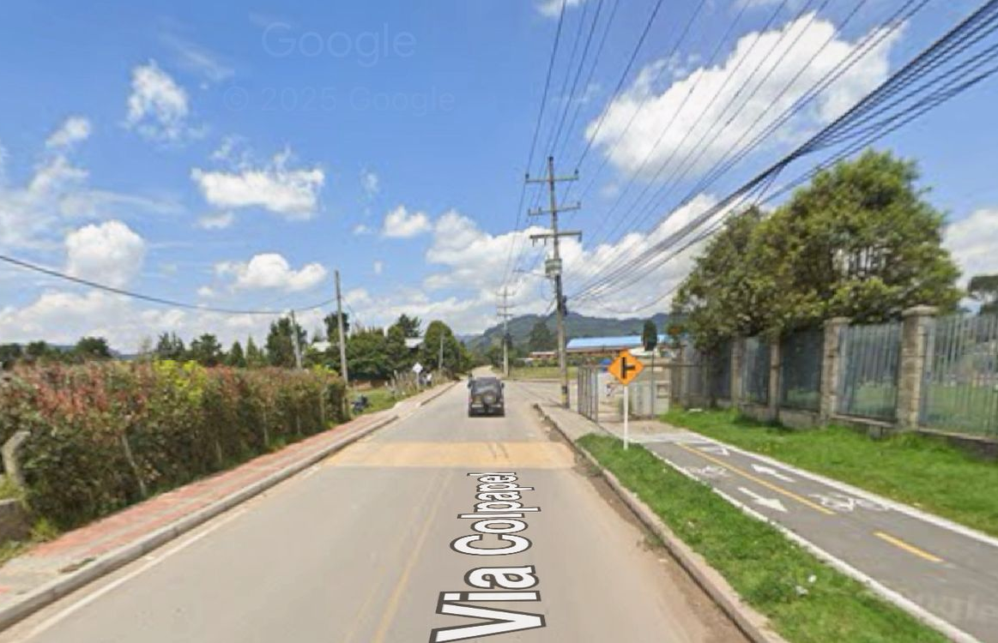
VIA FONANDES - COLPAPEL

Slide 18
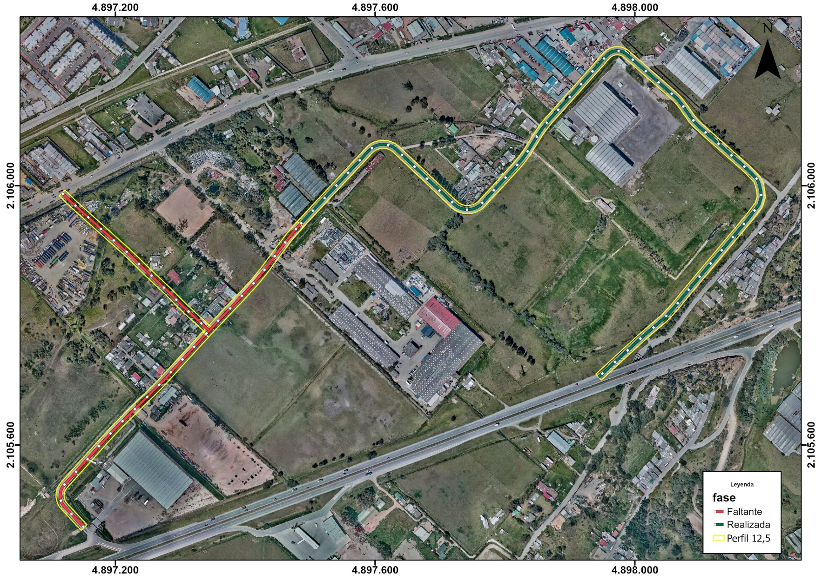
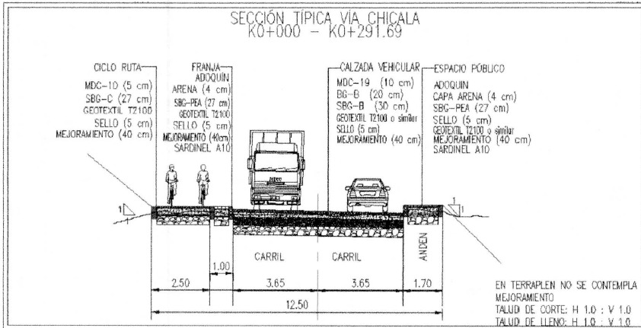
CAMINO DEL MEDIO FASE 2
Longitud: Total: 2.3 km
Faltante: 0.9 km
Realizada: 1.3 km
Trazado: La Hormiga – Atmosferas - Chicalá
Beneficio: Seguridad vial y potencialización al sector industrial.

Slide 19
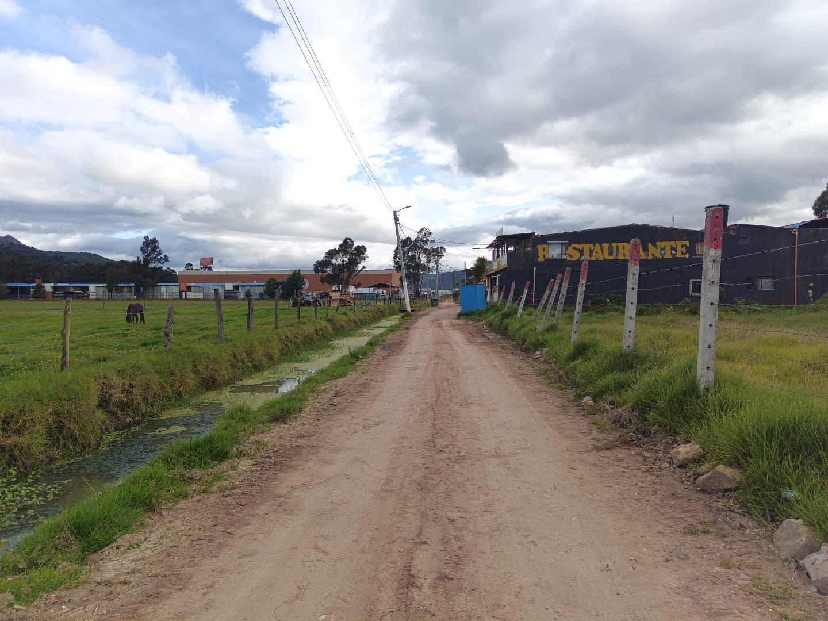
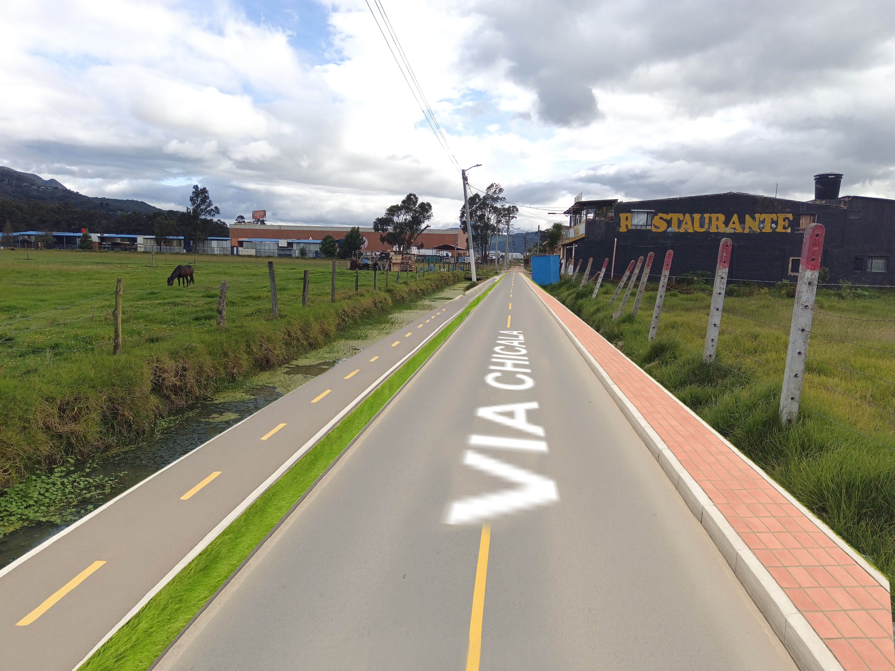
CAMINO DEL MEDIO FASE 2

Slide 20
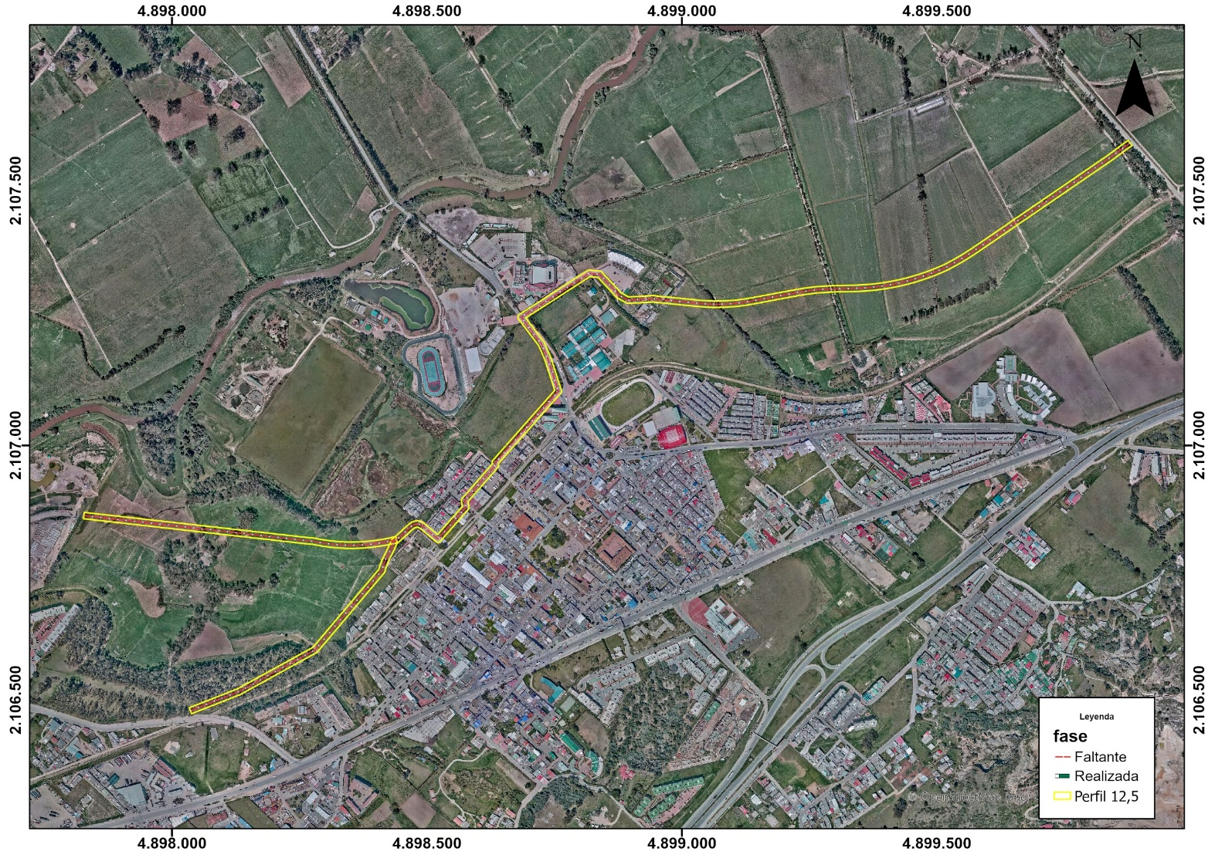
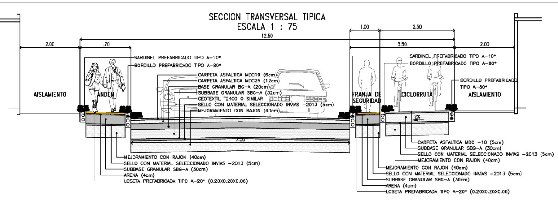
LA PRIMAVERA
Longitud: 3.1 km
Trazado: Vereda Verganzo – vía Ecopetrol
Beneficio: Descongestión vehicular en el área de expansión urbana.

Slide 21
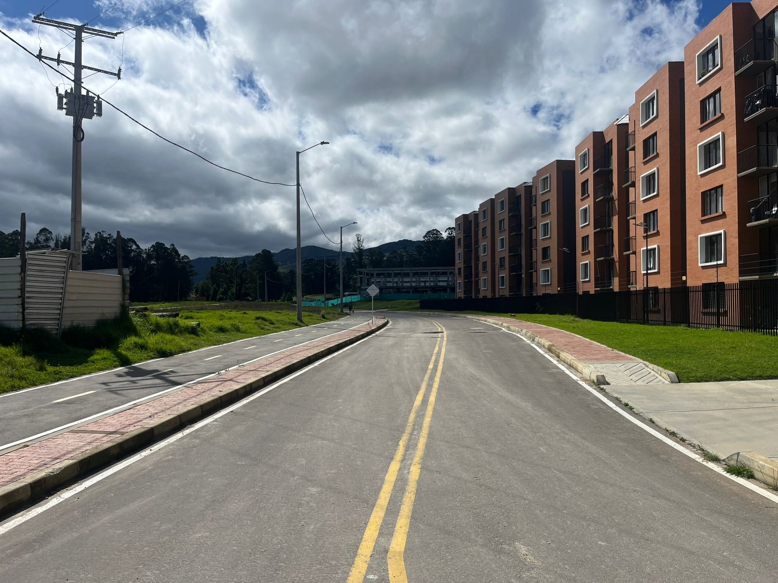
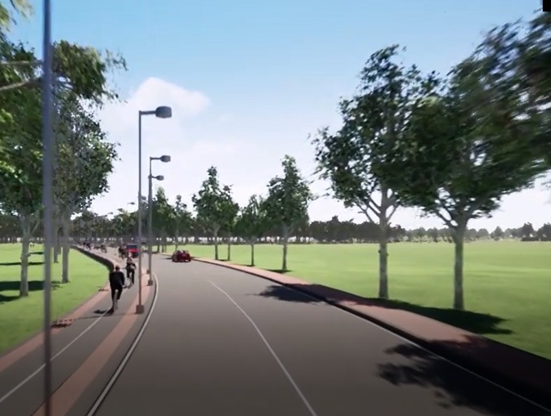
LA PRIMAVERA

Slide 22
BENEFICIOS PARA LA COMUNIDAD
Movilidad:
• Aumento en la capacidad vial: reducción de congestión y tiempos de viaje. • Integración de modos de transporte: vehículos, bicicletas, peatones y transporte público. • Reorganización del flujo vehicular: cruces más seguros, carriles exclusivos. • Fomento del transporte sostenible: ciclo rrutas, paraderos y conectividad. • Mejora de la seguridad vial y del confort en el desplazamiento.
Accesibilidad:
• Diseño universal para el uso seguro y cómodo de todos los usuarios. • Inclusión de rampas, andenes amplios, pasos peatonales y señalización. • Beneficios directos para personas con movilidad reducida, adultos mayores y usuarios de sillas de ruedas. • Mejora en la conectividad entre barrios, servicios y transporte público. • Cumplimiento de normativas de accesibilidad (ej. Ley 1346 de 2009 en Colombia).

Slide 23
BENEFICIOS PARA LA COMUNIDAD
Conectividad:
• Conexión eficiente entre barrios, centros urbanos y zonas rurales. • Reducción de tiempos de desplazamiento gracias a nuevas rutas o ampliación de vías existentes. • Mejora del acceso a servicios esenciales: salud, educación, comercio. • Inter modalidad: articulación entre distintos medios de transporte (metro, bus, bicicleta, etc.). • Aumento del valor del suelo en zonas con mayor conexión vial.
Calidad de Vida:
• Reducción de tiempos de viaje → más tiempo libre y familiar. • Mejor acceso a empleo, salud, educación y recreación. • Calles más seguras, iluminadas y ordenadas. • Espacios públicos recuperados para peatones y ciclistas. • Disminución del estrés por congestión y contaminación. • Integración social: conectividad entre comunidades aisladas.

Slide 24
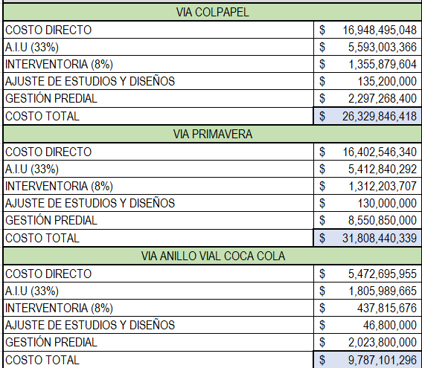
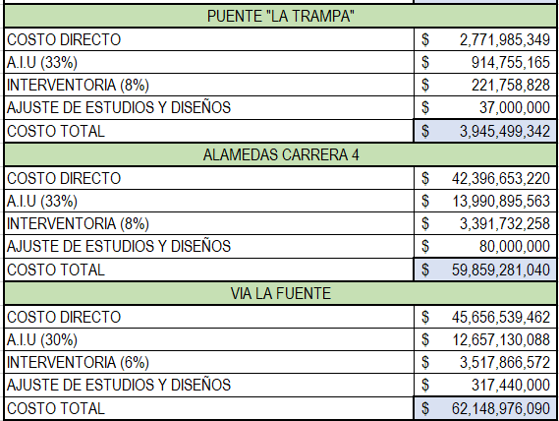
PRESUPUESTO PRELIMINAR PLAN DE OBRAS

Slide 25
La Contribución de Valorización para el Municipio de Tocancipá.
ACUERDO No. 027 DE 2024 (diciembre 30 de 2024) “POR EL CUAL SE MODIFICA, ADICIONA Y DEROGA PARCIALMENTE EL ACUERDO MUNICIPAL No. 025 DE 2021, MODIFICADO POR LOS ACUERDOS No. 013 DE 2022 Y No. 09 DE 2023 Y SE DICTAN OTRAS DISPOSICIONES”.
ARTÍCULO 288: DEFINICIÓN. Es un gravamen al beneficio adquirido por las propiedades inmuebles que se establece como un mecanismo de recuperación de los costos o participación de los beneficios generados por obras de interés público o por proyectos de infraestructura, la cual recae sobre los bienes inmuebles que se beneficien con la ejecución de estos.

Slide 26
Elementos de la Contribución de Valorización
ARTÍCULO 292: HECHO GENERADOR. Es la ejecución de un conjunto de obras de interés público e infraestructura que generen un beneficio económico al inmueble.
ARTÍCULO 293: SUJETO ACTIVO. El sujeto activo de la Contribución de Valorización es el Municipio de Tocancipá.
ARTÍCULO 294: SUJETO PASIVO: Están obligados al pago de la Contribución de Valorización quienes ostenten el carácter de propietario o poseedor de los bienes inmuebles que se benefician con las obras de interés público e infraestructura.
ARTÍCULO 295: BASE GRAVABLE: La base gravable de la Contribución corresponde al costo del conjunto de obras de interés público e infraestructura que se definen total o parcialmente con ella.
ARTÍCULO 296: TARIFA: Es la contribución individual conforme a los procedimientos y criterios fijados por el método de distribución adoptado en el acto administrativo

Slide 27

MÉTODOS DE PAGO
Canales habilitados
Bancos autorizados - con su factura (código de barras)
Pasarela de pago – PSE
Acuerdo de pago

Slide 28
ACUERDO DE PAGO
SIN INTERÉS
36 CUOTAS
EJEMPLO:
Si su contribución es de $2´000.000, ¿Cómo puede pagarlo?
2´000.000/36 = 55.555 mensuales

Slide 29
GRACIAS

